Slide 1

П – регулятор по датчику звука
By Sanjay and Arvind Seshan

Slide 2
На этом занятии
Научимся пользоваться П –регулятором с датчиком звука
Пререквизиты: Знакомство с пропорциональным регулятором, знакомство с датчиком звука, Шины данных, Циклы

Slide 3
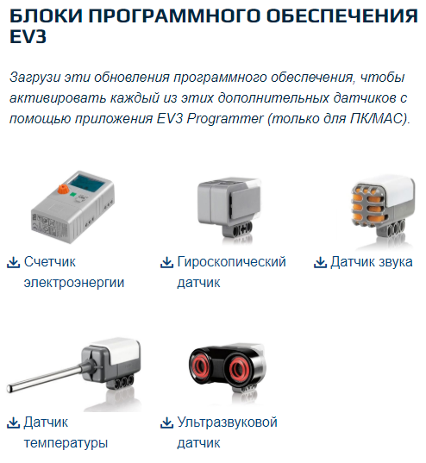
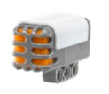

Скачиваем датчик звука
Датчик звука, он доступен на сайте LEGO.com :
http://www.lego.com/ru-ru/mindstorms/downloads
Скачайте блок используя урок “Импорт блоков” в уровне для начинающих на сайте mindlesson.ru
Заметка: Если используете образовательную версию, блок уже будет у вас в палитре

Slide 4
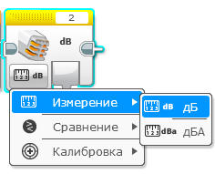
Датчик звука: режим измерения
Режим измерения
dB
Уровень звука в процентном выражении (0-100%)
dBa
Уровень звука, отрегулированный с учетом примерной чувствительности человеческого уха и затем представленный в процентном выражении (0–100 %)
Источник: EV3 меню справки

Slide 5
Испытание
В уроке «Знакомство с датчиком звука» в уровне для начинающих, испытание было написать программу «Торжество». Робот движется быстрее или медленнее, в зависимости от уровня звука
В этот раз мы улучшим этот под используя П – регулятор
Подсказка
Блок датчика звука используется в режиме измерения
Вы можете использовать оба режим измерения (dB и dBa)

Slide 6
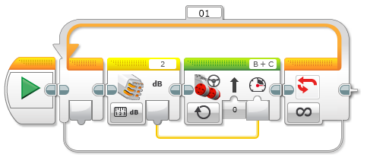
Испытание: Решение

Slide 7
Благодарность
Этот урок создан Sanjay Seshan и Arvind Seshan
Больше уроков доступно на сайте mindlesson.ru и ev3lessons.com
Перевод осуществил: Абай Владимир, abayvladimir@hotmail.com
This work is licensed under a Creative Commons Attribution-NonCommercial-ShareAlike 4.0 International License.

